Slide 1
L.4の文法
21G.S.55, Fall 2022
相川

Slide 2
1. 毎~のように
毎+{日、月、年、回}
映画が大好きなので、毎週のように見ている。
*毎日のように昼ご飯を食べている。
*毎日のように勉強している。
「一週間に５〜６回ジムに行く」＝＞
  毎週のようにジムに行く
  毎日のようにジムに行く

Slide 3
2. Sentenceと{考えられている/思われている}
(it is considered/believed that ~)
（世界の人々に）日本人は、一般的に丁寧だと思われている。
アメリカ人は、＿＿＿＿＿＿＿と思われている。
日本人は、＿＿＿＿＿＿＿＿＿と思われている。
MITの学生は、____________と思われている。
日本の食べ物は、__________と考えられている。
将来ロボットは、＿＿＿＿＿＿＿と考えられている。
将来地球（ちきゅう）の気候は、＿＿＿＿＿＿＿＿と考えられている。

Slide 4
3. 〜など（は）・〜なんて
(things/people/etc. like ~)
Sentence など（＝などということは）
Noun など（＝などという{もの/人/etc.}は）
なんて is more casual than など
すしが嫌い（きらい）な日本人なんて聞いたことがない。
コンピューターが使えない学生なんてMITで見たことがない。

Slide 5
4. まず (first of all)
  まず…..
  次に/それから…
  最後に….
  朝起きたら、まずEmailをチェックする。
  家に帰って、まず最初にすることは、_________。
  すしの作り方：まず、………..

Slide 6
5. Verb-stem + 合う
Compound verbs: V-stem+合う (“each other”)
話し合う、見せ合う、助け合う、信じ合う、etc.
この問題について、グループで話し合ってください。
みんなで助け合ってください。

Slide 7
6. [Y…Verb-non-past] ように、[X]
Do ….[X]…., so that [Y] can happen.
来年新しい車を買う{ために/＊ように}、お金をためています。
来年新しい車が買える{ように}、お金をためています。
学生が勉強する｛ために・ように}、先生は毎日宿題を出します。
日本語を勉強する｛ために｝、毎日６時に起きている。
早く日本語が上手になる{ように}、毎日練習している。

Slide 8
早く日本語が話せるように、＿＿＿＿＿
先生は、学生が分かるように、＿＿＿＿＿＿
あさねぼうしないように、＿＿＿＿＿＿
将来、日本の会社で働けるように、＿＿＿＿＿

Slide 9
復習:
よう is a nominal that has the meaning of “manner/situation/etc.”
〜ようになる (change of state): Verb = V-plain-present form
日本語が話せるようになった。
〜ようにする（cf. 〜ことにする） （making efforts): Verb = V-plain-present form
健康のために、どんなことをするようにしていますか。
〜ように、……….(…., so that X can do such-and-such): Verb = V-plain-present form
日本語が早く上手に話せるように、毎日６時間勉強している。
〜ように、……….(Like/As ~)
私が言ったように、しなさい。

Slide 10
7. あるNoun
“a certain X; some X”
ある日 (one day)
昔、昔、ある所に….
ある作家, ある選手（せんしゅ） etc.

Slide 11
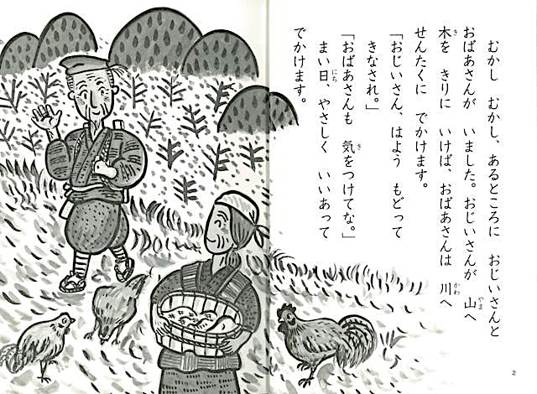
◯
“a certain X; some X; someone/ something”
Used when there’s no need to/ no desire to specify the name.
ある所
ある日
ある選手
ある学生
ある先生
ある大学
© source unknown. All rights reserved. This content is excluded from our Creative Commons license. For more information, see https://ocw.mit.edu/help/faq-fair-use/

Slide 12
8. Sentence{の/ん}ではないだろうか….
[proposition]{の/ん}ではないだろうか….
To express an opinion in an indecisive fashion
地球温暖化（ちきゅうおんだんか）の問題は、これからもっと大きくなっていくのではないでしょうか。
あのクラスは、宿題がたくさんあるし、毎日のようにクイズがあるし、大変なんじゃないかな。

Slide 13
9. V-ず（に） (without doing such and such)
るーVerb: 食べずに, 見ずに
うーVerb: 買わずに、話さずに、飲まずに、
する＝＞せずに
来る＝＞（来ずに ＜こずに＞）
朝ごはんを食べずに（＝食べないで）、クラスに来た。
宿題をせずに（＝しないで）、クラスに行ったので、先生に叱られて（しかられて）しまった。

Slide 14
10. {そう/こう/ああ}いうNoun
（that/this kind of)
日本語の「こそあど」言葉の復習
  これ、それ、あれ、どれ
  この、その、あの、どの
  こんな、そんな、あんな、どんな
  ここ、そこ、あそこ、どこ
  こういう、そういう、ああいう、どういう
  こちら、そちら、あちら、どちら

Slide 15

Conceptual differences among こ、そ、あ
こ
あ
そ

Slide 16
11. Sentenceと言える{だろう/ でしょう}
“it can be said that ~”
京都は、お寺がたくさんあることで有名だ。
京都は、日本で一番古いお寺がたくさんある所だと言えるだろう。
奈良は、日本で一番歴史の古い町の一つと言えるだろう。
MITは、__________________と言えるでしょう。

Slide 17
12. X(sentence)（という）ことは、Y(sentence)(という)ことなのである/だ
X is Y/X means Y
外国語を勉強する（という）ことは、他の国の文化を勉強するということなのだ。
お金持ちになる（という）ことは、幸せになれるということなのだろうか。

Slide 18
MITを卒業（そつぎょう）したということは、
彼は将来お金持ちになれるということだろうか。
彼女がバレンタインデーにチョコレートをくれたというのは、＿＿＿＿＿＿＿＿ということだろうか。

Slide 19
13. ~ん{だけど/ですが}
A preliminary remark by the speaker to inform the hearer of the speaker’s desire, the current situation, etc;
Used BEFORE the speaker is about to ask a question related to that desire/situation
There is no “but” meaning in が

Slide 20
先生、ちょっと相談したいことがあるんですが....
先生、この文法が分からないんですが...
この映画面白そうなんだけど…..

Slide 21
14. それで
Sentence-initial
S1。それで、S2。（S2 cannot be the speaker’s judgment, request, or command.
トムは、明日試験がある。{だから/それで}今日のパーティーには来ないと思う。(<-I think it’s OK.)
明日は、テストです。{だから/それで}休まないでください。

Slide 22
A:先生は、いまかぜをひいています。
B: あ〜、だから/それで今日はオフィスにいないんですね。(That’s why…..)

Slide 23
15. QW +V-ても
QW + V-ても”no matter QW….”
どんなに/いくら Adj –ても
どんなに難しくても、この授業はドロップしない。
どんなに大変でも、MITを卒業する。
どんなに高くても、あのコンピューターがほしい。

Slide 24
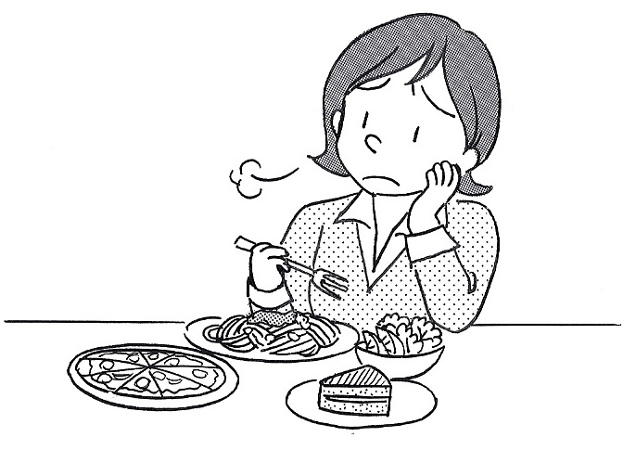
何を食べても、
© source unknown. All rights reserved. This content is excluded from our Creative Commons license. For more information, see https://ocw.mit.edu/help/faq-fair-use/
Notes:
44-52(8min)

Slide 25
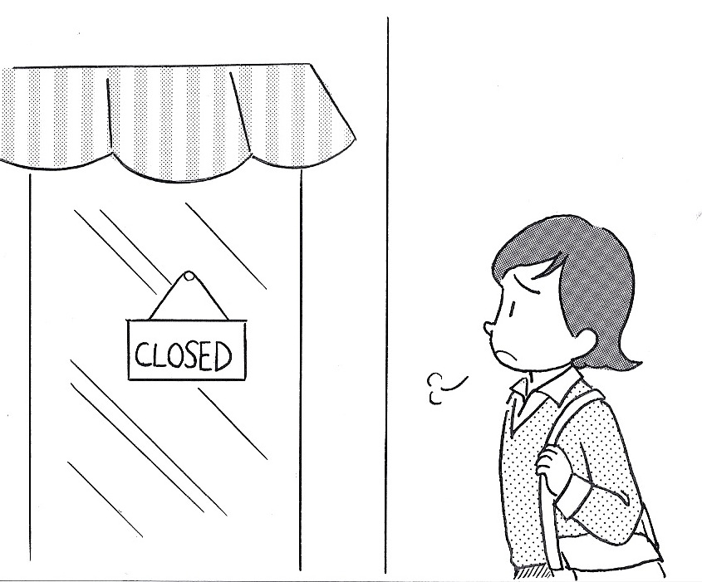
いつ行っても、
月曜日 ☓
火曜日 ☓
昨日 ☓
おととい ☓
木曜日 ☓
水曜日 ☓
金曜日 ☓
© source unknown. All rights reserved. This content is excluded from our Creative Commons license. For more information, see https://ocw.mit.edu/help/faq-fair-use/

Slide 26
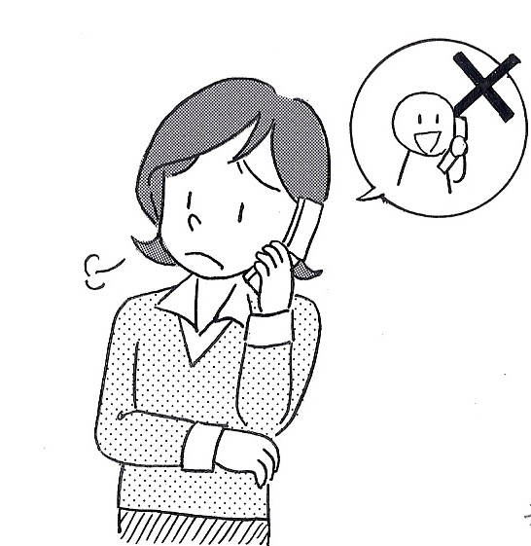
夜中 ☓
朝 ☓
昼 ☓
晩 ☓
１時間前 ☓
© source unknown. All rights reserved. This content is excluded from our Creative Commons license. For more information, see https://ocw.mit.edu/help/faq-fair-use/

Slide 27
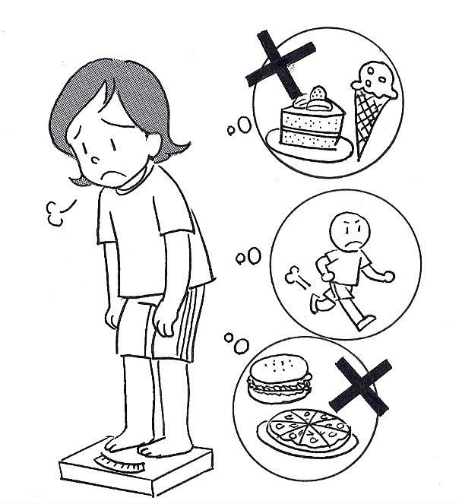
あまいものをやめる ☓
毎日運動する ☓
サプリを飲む ☓
あぶらの多い食べ物をやめる ☓
© source unknown. All rights reserved. This content is excluded from our Creative Commons license. For more information, see https://ocw.mit.edu/help/faq-fair-use/

Slide 28
QW + V-ても…..
どこに行っても、…….
誰に聞いても、…….
何回書いても、…….
いくら考えても、…….
どんなに食べても、…….
いくら頼んでも、…….
何を食べても、…….
何時間勉強しても、…….
何度会っても、…….

Slide 29
16. ~うちに (内に）
（〜ている）うちに vs. 間に
(a great chance to do such-and-such)
  赤ちゃんが寝ているうちに、______________
  赤ちゃんが寝ている間に、_______________
  ?*日本に留学しているうちに、いろいろ大変なことがあった。
  日本に留学している間に、いろいろ大変なことがあった。

Slide 30
間に cannot be used with the negative form:
  忘れない{うちに/???間に}、早くノートに書いてください。
  雨が降らないうちに、
  忙しくならないうちに、
  忘れないうち、
  寒くならないうちに、

Slide 31
17. できれば；できたら
“if possible”
将来、できれば医者になりたいです。
できたら、明日までにレポートを出してください。
A: あすのパーティーには、何持って行ったらいい？
B: う〜ん、できたら、くだもの持ってきてくれる？
(cf. できるだけ (Adv) Verb)
できるだけたくさん食べてください。
できるだけ早く来てください。

Slide 32
18. V-たばかり
(has just done such and such)
V-たばかりだ。
V-たばかりのNoun
今、朝ごはんを食べたばかりなので、….
この建物は、できたばかりなので、….
日本語を勉強し始めたばかりの時/頃（ころ）は、……
MITに入ったばかりの時/頃（ころ）は、….

Slide 33
